Slide 1


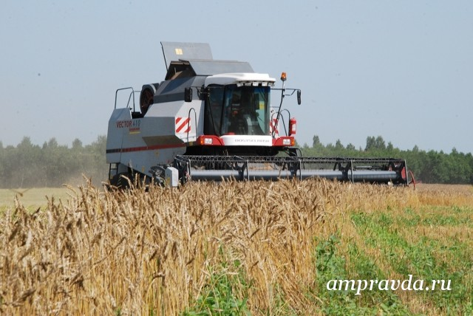
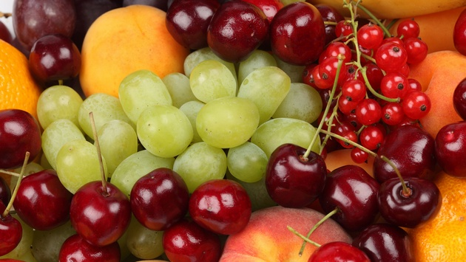
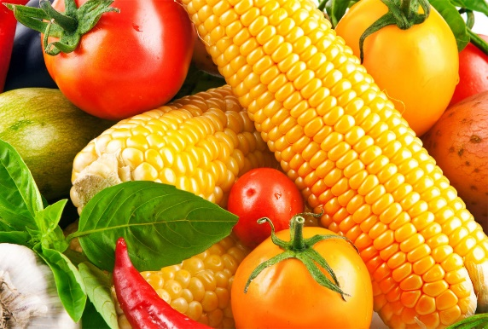
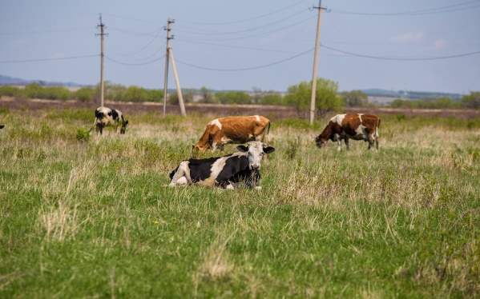
НАЦИОНАЛЬНЫЙ СТАТИСТИЧЕСКИЙ КОМИТЕТ КЫРГЫЗСКОЙ РЕСПУБЛИКИ
ИТОГИ ПРОИЗВОДСТВА ПРОДУКЦИИ СЕЛЬСКОГО ХОЗЯЙСТВА
ЗА 2016г.
ПРЕСС-КОНФЕРЕНЦИЯ
НАЦСТАТКОМ
10.03.2017г.
Исманова Венера Абдрасуловна
Главный специалист отдела статистики сельского хозяйства Управления статистики реального сектора

Slide 2

Предварительная оценка валового выпуска продукции сельского хозяйства за 2016г. (в текущих ценах)
индекс физического объема производства продукции растениеводства 103,7%
доля 50%
Валовый выпуск
продукции СХ
197,1 миллиард сомов
(индекс физического объема производства продукции СХ 103,0%)
индекс физического объема производства продукции животноводства 102,5%
доля 47,7%

Slide 3

Валовая продукция сельского хозяйства по категориям хозяйств
в 2016 г.
(в процентах)

Slide 4

Индекс физического объема продукции сельского хозяйства
в 2012-2016гг.
(в процентах)

Slide 5

Производство основных видов сельскохозяйственных культур
во всех категориях хозяйств
 | 2015 |  |  | 2016
 | Произ-водство, тыс. тонн | 2015 к 2014, в % | Урожай-ность ц/га | Произ-водство, тыс. тонн | 2016 к 2015, в % | Урожай-ность ц/га
Пшеница (в весе после доработки) | 704,6 | 123,0 | 23,7 | 661,5 | 93,9 | 24,5
Ячмень (в весе после доработки) | 370,2 | 187,8 | 21,3 | 415,3 | 112,2 | 22,5
Кукуруза на зерно | 641,9 | 115,4 | 61,6 | 648,7 | 101,1 | 62,4
Картофель | 1416,4 | 107,5 | 165,1 | 1388,4 | 98,0 | 166,3
Овощи | 1052,1 | 114,4 | 192,3 | 1069,3 | 101,6 | 194,4
Сахарная свекла (фабричная) | 183,2 | 105,5 | 363,0 | 705,2 | 384,9 | 623,2

Slide 6
Структура посевных площадей основных видов сельскохозяйственных культур по Кыргызской Республике
(в процентах к итогу)

Slide 7
Урожайность отдельных видов сельскохозяйственных культур по регионам республики в 2016г.
(центнеров с одного гектара)

Slide 8
Урожайность отдельных видов сельскохозяйственных культур
по отдельных странам в 2014-2016гг.
(центнеров/га)
 | Кыргызстан |  |  | Казахстан |  |  | Российская федерация
 | 2014 | 2015 | 2016 | 2014 | 2015 | 2016 | 2014 | 2015 | 2016
Зерновые (вкл. рис и зернобобовые культуры – всего (в весе после доработки) | 22,0 | 28,6 | 29,7 | 11,7 | 12,7 | 13,5 | 24,1 | 23,7 | 26,0
Овощи, всего | 190,2 | 192,3 | 194,4 | 243,0 | 245,8 | 250,0 | 218,0 | 225,0 | 227,0
Картофель | 165,2 | 165,1 | 166,3 | 184,3 | 185,5 | 190,4 | 150,0 | 159,0 | 153,0
Сахарная свекла (фабричная) | 238,7 | 363,0 | 623,2 | 240,6 | 232,5 | 285,5 | 370,0 | 388,0 | 460,0

Slide 9
Производство основных видов продукции животноводства
 | 2016г.
Скот и птица на убой (в живом весе), тыс. т. | 388,5
Молоко сырое, тыс т. | 1524,6
Яйца, млн. шт. | 469,7
Шерсть (в физ. весе) | 12,4

Slide 10
Поголовье скота и домашней птицы в Кыргызской Республике
 | На конец 2016г. тыс. голов
Крупный рогатый скот, всего | 1527,8
в т.ч. коровы | 769,9
Овцы и козы | 6022,6
Свиньи | 51,1
Лошади | 467,2
Домашняя птица | 5673,6

Slide 11
Продуктивность продукции животноводства по отдельным странам
 | Кыргызстан |  |  | Казахстан | Таджи-кистан | Российская Федерация
 | 2014 | 2015 | 2016 | 2014 | 2014 | 2014
Средний надой молока на одну корову, кг | 2009 | 1998 | 1978 | 2275 | 1618 | 4021
Средняя яйценос-кость одной курицы -несушки, шт | 117 | 113 | 116 | 225 | 222 | 308

Slide 12
Изменение поголовья скота и домашней птицы
(в хозяйствах всех категорий, на конец года, тыс. голов)
 | 1990 | 2013 | 2014 | 2015 | 2016 | 2016 к 1990
Крупный рогатый скот | 1205,3 | 1404,2 | 1458,4 | 1492,5 | 1527,8 | 126,8
Коровы | 506,2 | 718,5 | 744,3 | 757,4 | 769,9 | 152,1
Овцы и козы | 9969,4 | 5641,2 | 5829,0 | 5929,5 | 6022,6 | 60,4
Лошади | 312,7 | 407,4 | 433,0 | 449,6 | 467,2 | 149,4
Свиньи | 393,4 | 51,8 | 50,8 | 50,3 | 51,1 | 13,0
Домашняя птица | 13914,7 | 5385,7 | 5420,0 | 5586,2 | 5673,6 | 40,8

Slide 13
Пункты искусственного осеменения по регионам
В 2014г количество пунктов ИО с 409 до 472 в 2016г
 | Чуйская | Таласская | Нарынская | Иссык- Кульская | Ошская | Джалал- Абадская | Баткенская
2014 | 112 | 33 | 50 | 68 | 74 | 46 | 26
2015 | 122 | 45 | 51 | 78 | 84 | 59 | 31
2016 | 122 | 45 | 51 | 79 | 85 | 59 | 31
Осеменение по следующим породам: | швицкая, абердин-ангусская, симментал. алатауск. | швицкая, абердин-ангусская, симментал алатауск. | швицкая, абердин-ангусская, симментал алатауск. | швицкая, абердин-ангусская, симментал алатауск. | швицкая, абердин-ангусская, алатауск. | швицкая, абердин-ангусская, алатауск. голштин | швицкая, абердин-ангусская алатауск.

Slide 14
Спасибо за внимание!
Добро пожаловать на
stat.kg

